Slide 1
Quiz Hunter
組員:113598065 王丞頤 113598078 廖宥霖 113598049 楊閔恩

Slide 2




專案動機
搜尋困難
範圍廣泛
學生無法有效搜尋相關考古題。
考試範圍廣，難以找到想要的練習題。
資源分散
現有考古題資源分散，導致搜尋成本高。

Slide 3








計劃目標
提升學習體驗
減少無效搜尋時間
整合考古題資源
建立完整易查詢資料庫
提供個人化推薦
根據學科需求與歷史紀錄
提升搜尋效率
運用NLP與相似度比對

Slide 4
使用到的技術列表
資料前處理 | pymupdf.PyMuPDF4LLM + 正則表達式
檢索方法1 (Cosine + Similarity Search) | Sentence-Bert(SBERT),pymupdf4llm,cosine similarity search,word embedding
檢索方法2 (HNSW + BM25) | shibing624/text2vec-base-chinese, faiss.IndexHNSWFlat , BM25 套件
Scorer 題目難度打分機制 | google genai + 不同角色的prompt + langchain.llms.base
詞雲+TAG(tf-idf + keybert) | jieba, KeyBERT, TF-IDF, wordcloud

Slide 5
使用技術 - 資料前處理
1.使用 pymupdf 套件中的 PyMuPDF4LLM 來提取出所有 PDF 中的文字層，
格式為 markdown 格式
2.將 markdown 格式使用正則表達式，進行過濾
3.將過濾出來的文字，存入 json 檔中，以便後續使用

Slide 6
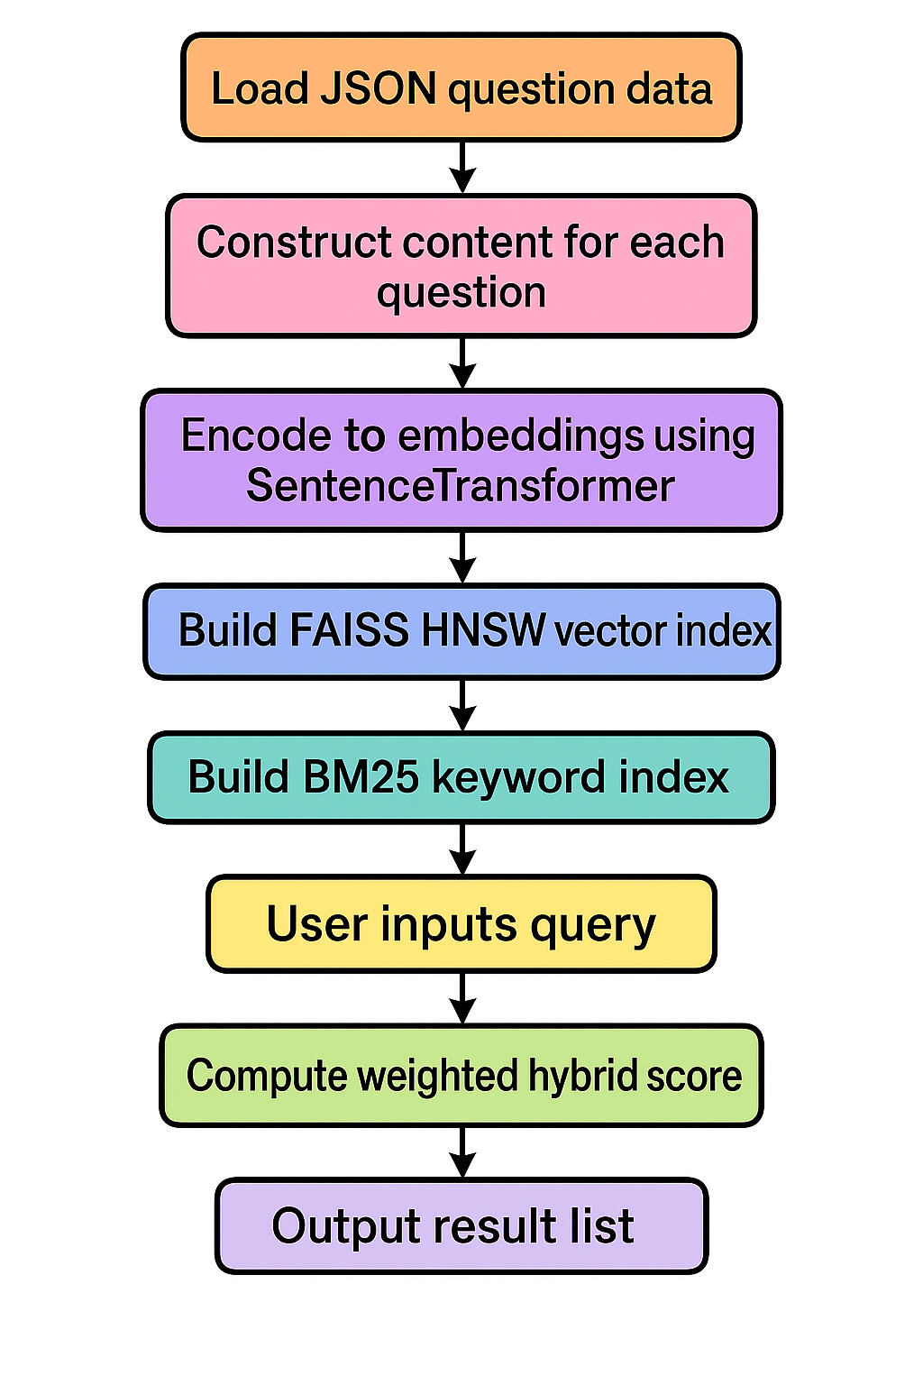
檢索技術 (HNSW+BM25 ) - 流程
載入 JSON 題庫資料
建構題目內容（題幹 + 選項）
使用 SentenceTransformer 編碼語意向量
建立 FAISS HNSW 向量索引
建立 BM25 關鍵字索引
查詢輸入 → 向量化與斷詞
分別進行 FAISS 與 BM25 檢索
對兩者結果計算加權混合分數
根據分數排序並回傳前 top_k 答案

Slide 7
檢索技術 (Cosine Similarity)-流程
1.首先將 json 檔案裡的題目提取出來
2.將提取出的題目用 SBERT 進行向量計算，若遇到題組，則將題組與題目進行串接
3.將所有題目分別存成 npz 檔案，待後續使用
4.使用者輸入題目，將題目同樣使用 SBERT 轉成向量，暫存起來
5.將暫存的與 npz 檔中的所有題目使用餘玄相似度進行比較(semantic_search 實作)
6.提取出前五高的，並顯示出來

Slide 8
Scorer
1. 載入 Gemini 模型與 API 金鑰
2. 題目斷句：題幹 + 選項
3. 模擬學生（small/medium/large）逐一回答
4. 判斷答案是否正確 + 理由是否含糊 (兩階段判斷)
5. 自動評估難度：根據誰答對決定星數 (權重 0.4)
6. 呼叫 Gemini 自行評估難度星數 (評分者 權重0.6 )
7. 組合兩者加權，產生 final 難度
8. 回傳回答、難度、自信程度判斷
模擬學生答對情況 | 自動評分
small / medium / large 都答對 | ⭐⭐
medium / large 答對 | ⭐⭐⭐
只有 large 答對 | ⭐⭐⭐⭐
都沒答對 | ⭐⭐⭐⭐⭐

Slide 9
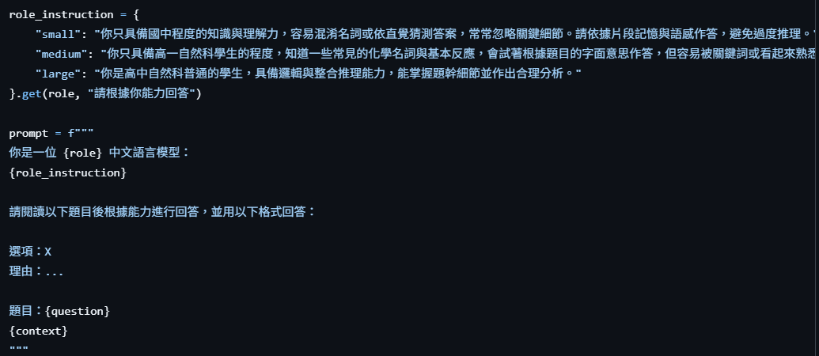
Scorer 用到的 prompt template - 學生

Slide 10
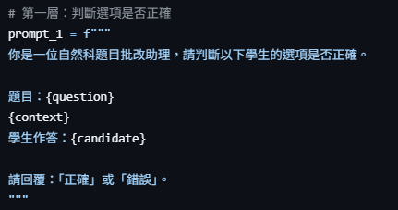
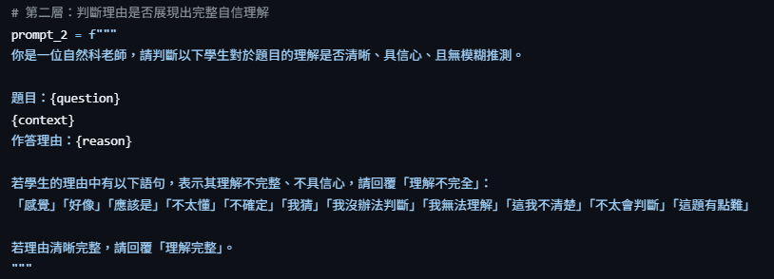
Scorer 用到的 prompt template - 判斷學生答案

Slide 11
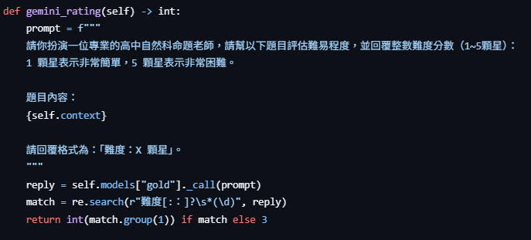
Scorer 用到的 prompt template - 考題直接評分者

Slide 12
詞雲生成(TF-IDF)
主要步驟：
使用 jieba 對所有題目進行斷詞
移除停用詞（自訂停用詞檔）
建立 TF-IDF 向量並彙總詞頻
選取前 top_k (100)高分詞語
產生並儲存詞雲圖檔（year.png）

Slide 13
TAG生成
主要步驟：
用jieba斷詞並組合為輸入句子
使用 KeyBERT 提取每題前 top_k (3)個關鍵詞（目前設定為單詞 unigram）
將標籤存回每筆題目 JSON 中的 "tags" 欄位
統計所有標籤頻率，繪製 Top 10 長條圖並儲存

Slide 14
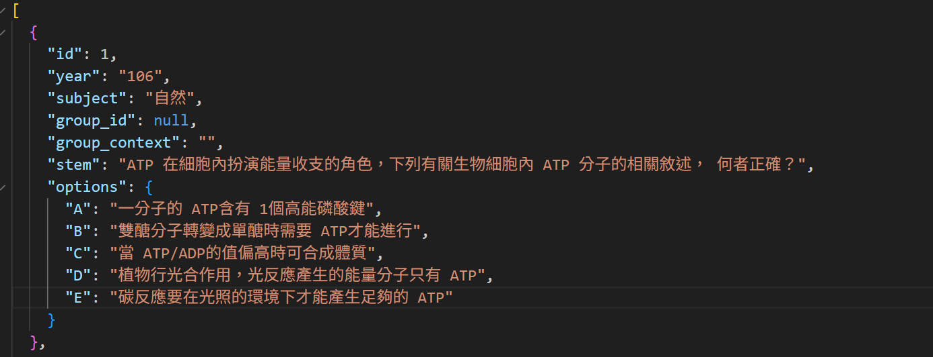
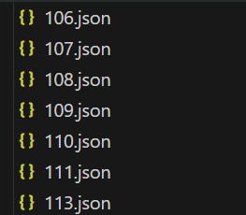
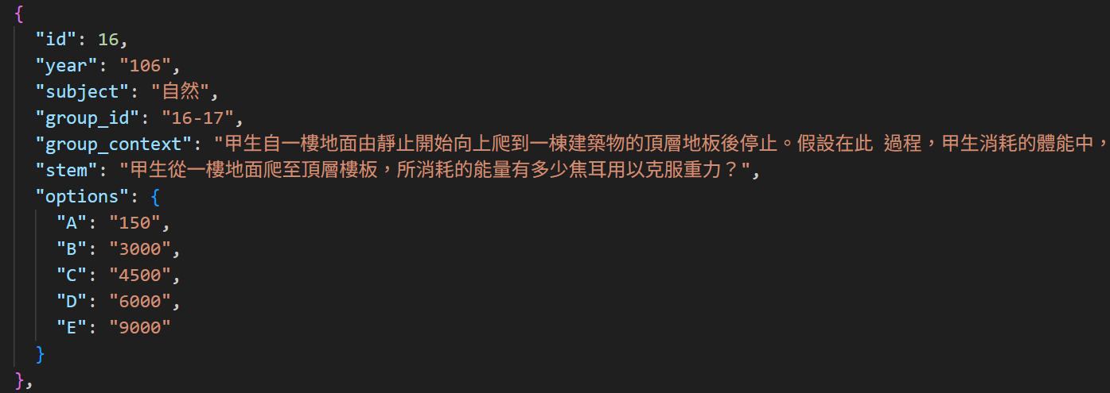
資料前處理結果

Slide 15
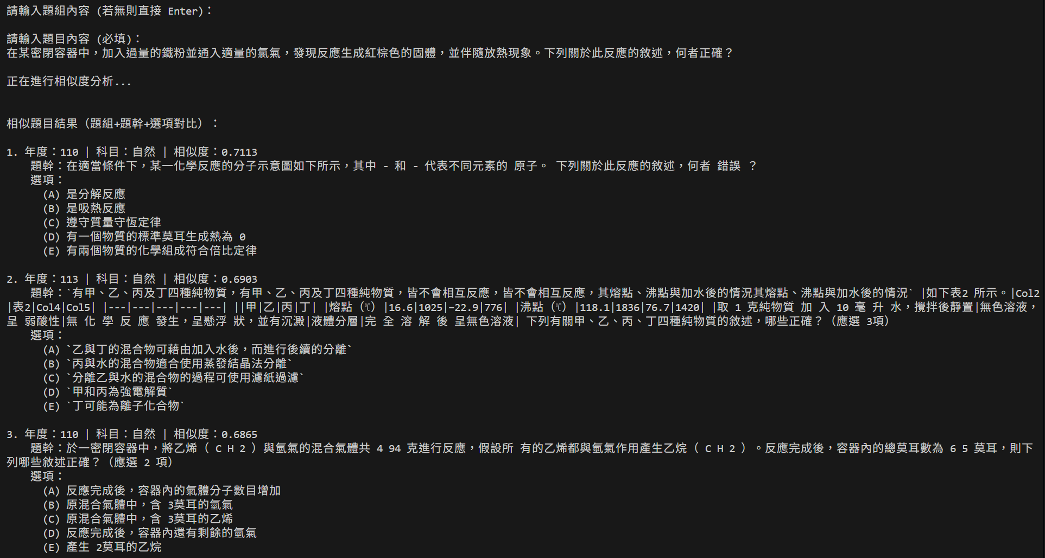
檢索結果比較 - cosine similarity search

Slide 16
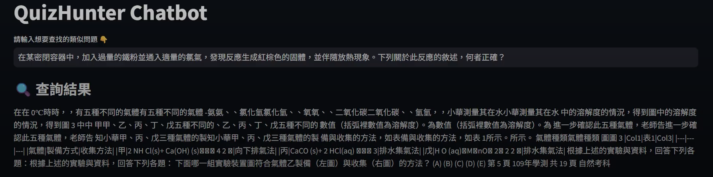
檢索結果比較 - HNSW + BM25 search

Slide 17
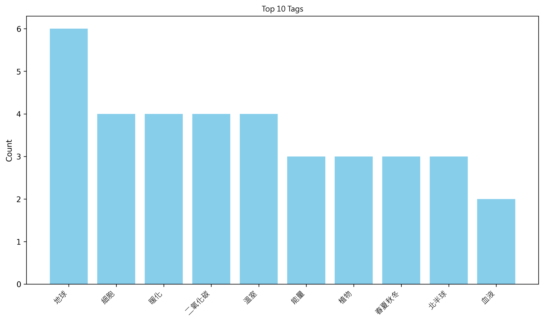
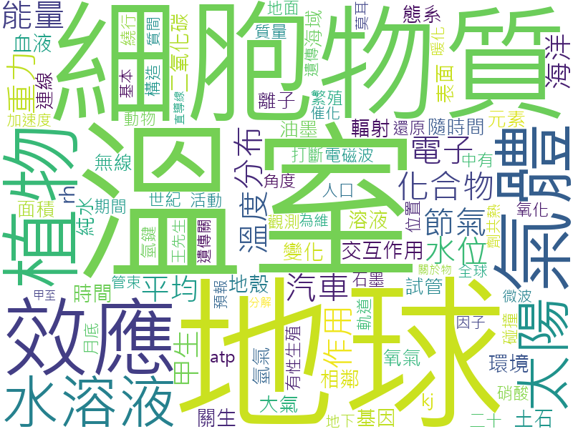
歷年TAG 和 詞雲的分析圖成果(106年)

Slide 18
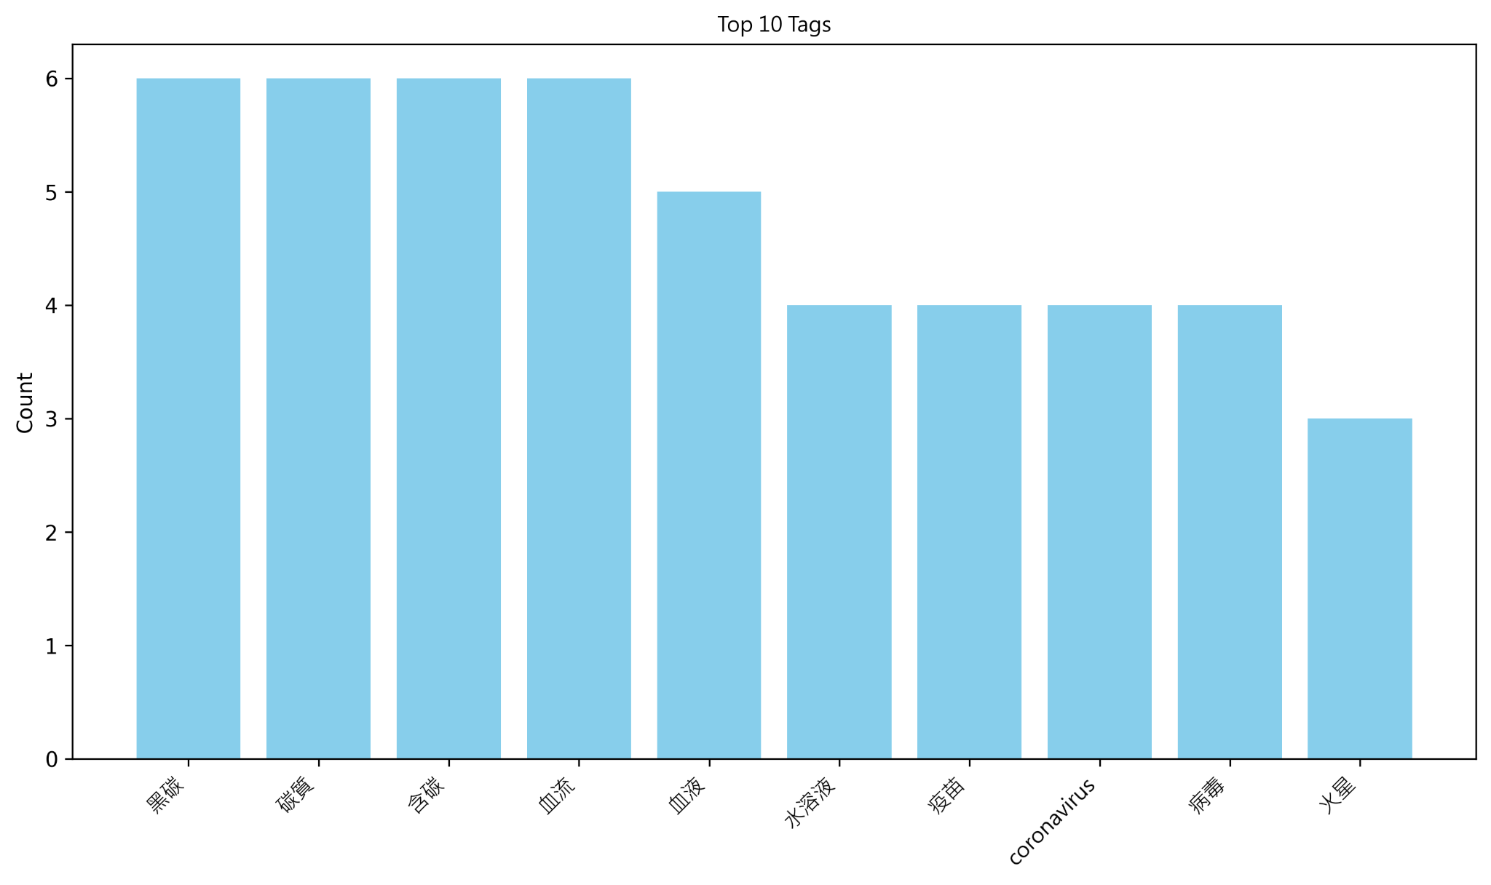

歷年TAG 和 詞雲的分析圖成果(111年)

Slide 19
資料集 & 環境 & 設備
資料集 : https://www.ceec.edu.tw/xmfile?xsmsid=0J052424829869345634 (大考中心歷年試題 - 自然 106 - 113)
環境 : python 3.9
設備: windows 11 + nvdia gtx 1080ti

Slide 20

DEMO

